Slide 1
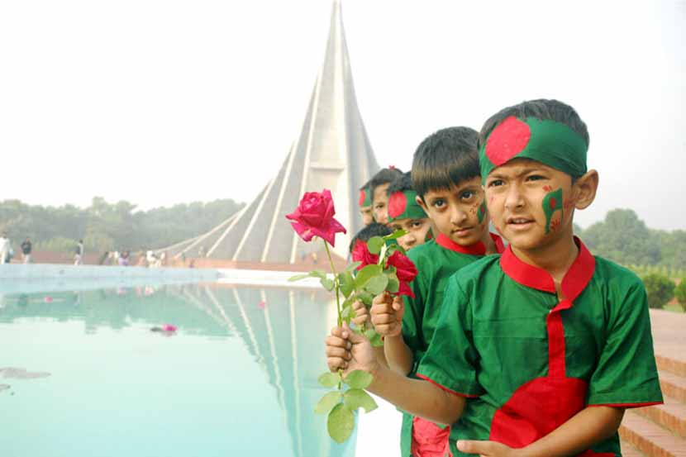
স্বাগতম

Slide 2


শিক্ষক পরিচিতি
প
রি
চি
তি
পাঠ পরিচিতি
মুহাম্মদ আককাচুজ্জামান
সহকারি শিক্ষক
রাজধরপুর মাধ্যমিক বিদ্যালয়
বালিয়াকান্দি, রাজবাড়ী।
মোবাইলঃ ০১৭৩১৯৪৪১২৪
দ্বিতীয় অধ্যায়
পাঠ-৬

Slide 3
এসো ভিডিও দেখি

Slide 4
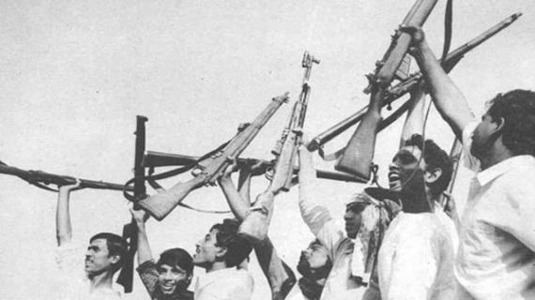
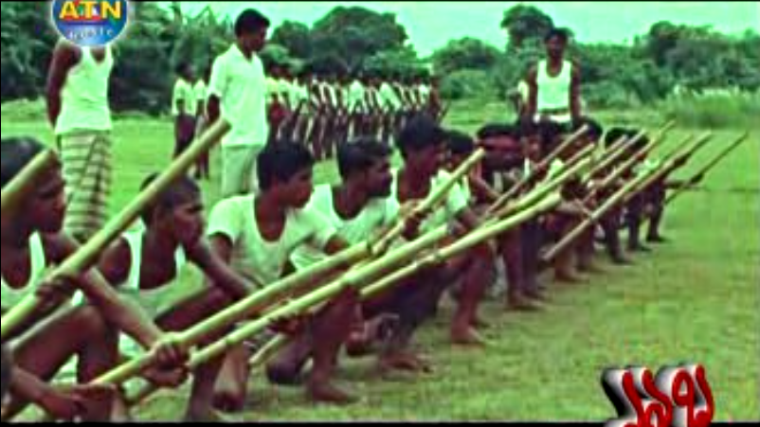
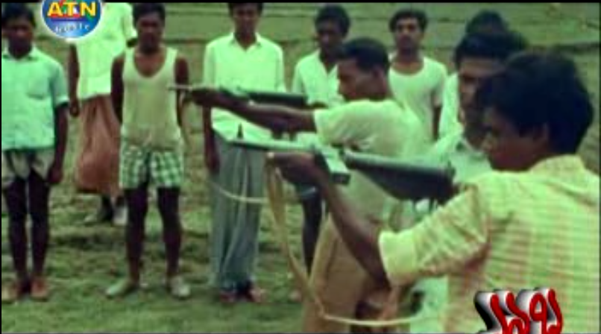
“মুক্তিবাহিনী গঠন ও কার্যক্রম”

Slide 5
শিখনফল
এই পাঠ শেষে শিক্ষার্থীরা---
◊ মুক্তিযুদ্ধের সময় সমগ্র বাংলাদেশকে কয়টি সেক্টরে ভাগ করা হয়েছিল তা বলতে পারবে।
◊ বাংলাদেশের মানচিত্রে মুক্তিযুদ্ধের সেক্টরগুলো চিহ্নিত
করতে পারবে।
◊ মুক্তিযুদ্ধের সেক্টরগুলোকে ব্যাখ্যা করতে পারবে।

Slide 6
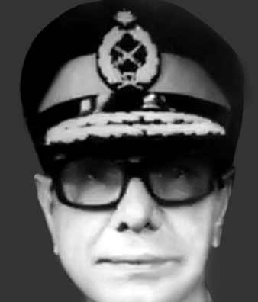
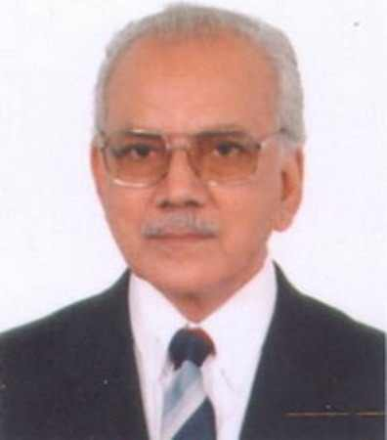
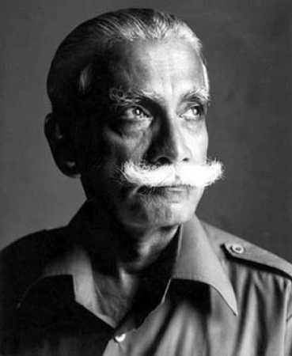
মুক্তিবাহিনীর সর্বাধিনায়ক কে ছিলেন?
ডেপুটি চিফ অব স্টাফ কে ছিলেন?
চিফ অব স্টাফ কে ছিলেন?
গ্রুপ ক্যাপ্টেন এ.কে. খন্দকার
কর্নেল আতাউল গনি ওসমানী
লেফটেন্যান্ট কর্নেল (অব.) এম এ রব

Slide 7
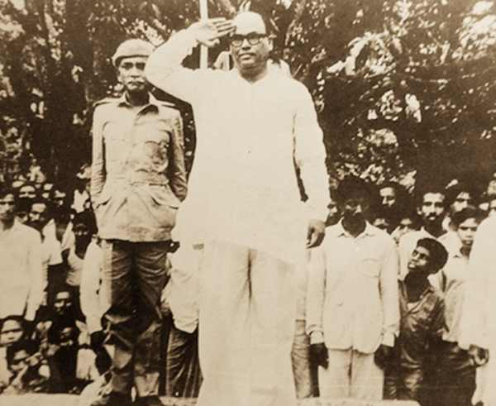
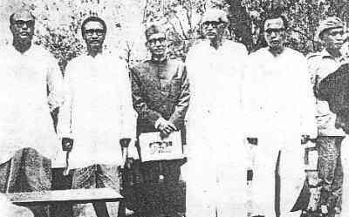
যুদ্ধ পরিচালনার জন্য বাংলাদেশের সমগ্র যুদ্ধক্ষেত্রকে কতটি সেক্টরে বিভক্ত করা হয়েছিল?
অস্থায়ী বাংলাদেশ সরকার
বাংলাদেশের সমগ্র ভূখণ্ডকে ১১টি যুদ্ধক্ষেত্র বা সেক্টরে ভাগ করা হয়। প্রতিটি সেক্টরের নেতৃত্বে ছিলেন একজন সেক্টর কমান্ডার।

Slide 8
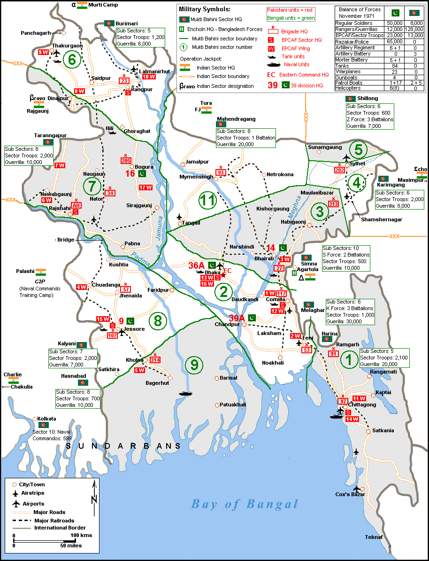
১
মুক্তিযুোদ্ধর ১১ টি সেক্টর
২
৩
৪
৫
৬
৭
৮
৯
10
১০
১১

Slide 9
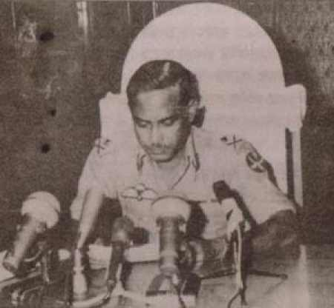
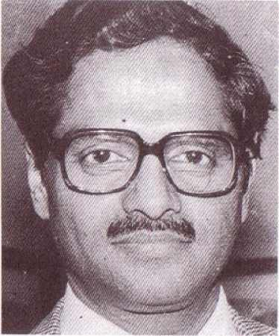
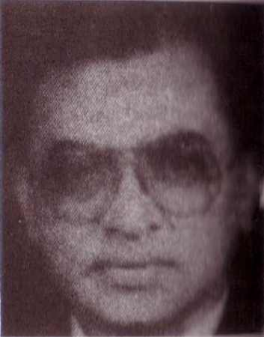
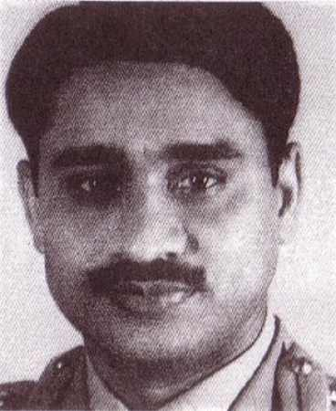
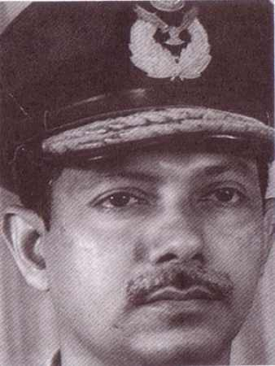
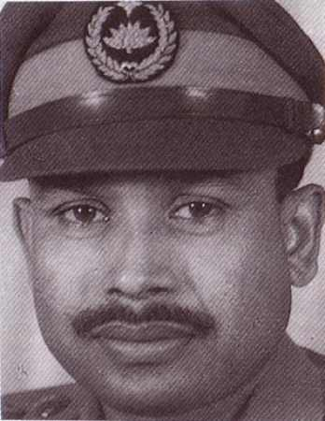
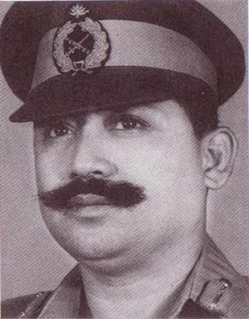
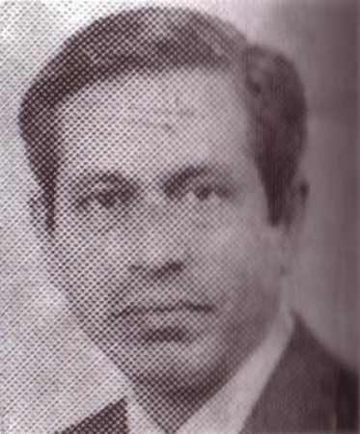
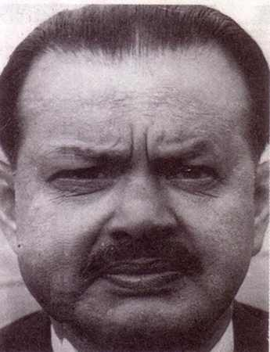
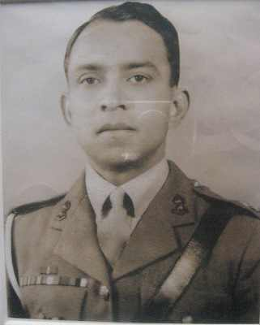
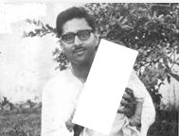
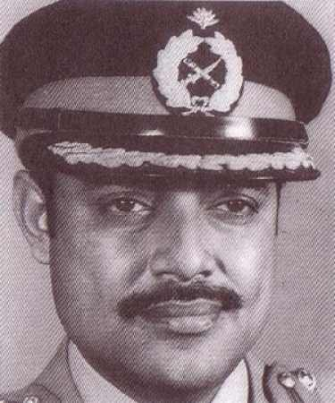
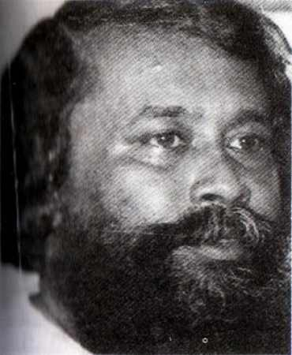
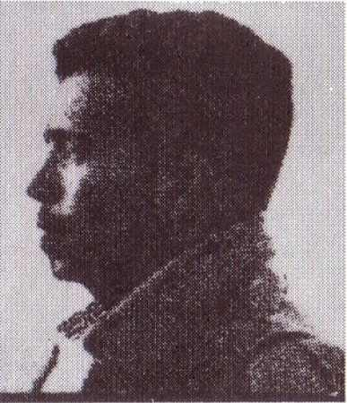
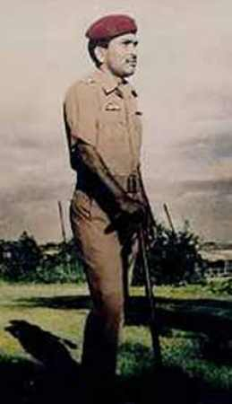
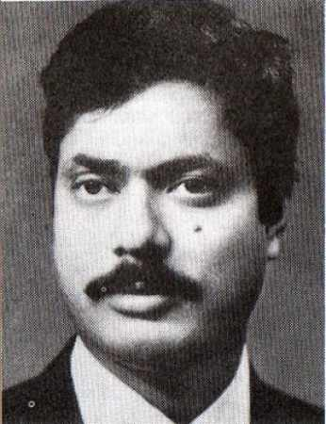
বিস্তৃতি: সিলেট জেলার হবিগঞ্জ মহকুমা, কিশোরগঞ্জ মহকুমা, আখাউড়া-ভৈরব রেললাইন থেকে উত্তর-পূর্ব দিকে কুমিল্লা ও ঢাকা জেলার অংশবিশেষ । সেক্টর ট্রুপস্ ছিল ৬৬৯৩ সৈন্য এবং গেরিলা ছিল ২৫,০০০ জন।
বিস্তৃতি: চট্টগ্রাম ও পার্বত্য চট্টগ্রাম থেকে ফেনী নদী পর্যন্ত। সেক্টর ট্রুপস্ ছিল ২১০০ সৈন্য এবং গেরিলা ছিল ২০,০০০ জন।
বিস্তৃতি: সমগ্র কুষ্টিয়া ও যশোর জেলা, ফরিদপুরের অধিকাংশ এলাকা এবং দৌলতপুর-সাতক্ষীরা সড়কের উত্তরাংশ। সেক্টর ট্রুপস্ ছিল ৩৩১১ সৈন্য এবং গেরিলা ছিল ৮,০০০ জন।
বিস্তৃতি: দিনাজপুর জেলার দক্ষিণাঞ্চল, বগুড়া, রাজশাহী এবং পাবনা জেলা। সেক্টর ট্রুপস্ ছিল ২৩১০ সৈন্য এবং গেরিলা ছিল ১২,৫০০ জন।
বিস্তৃতি: সমগ্র রংপুর জেলা এবং দিনাজপুর জেলার ঠাকুরগাঁও মহকুমা।
বিস্তৃতি: দৌলতপুর-সাতক্ষীরা সড়ক থেকে খুলনার দক্ষিণাঞ্চল এবং সমগ্র বরিশাল ও পটুয়াখালী জেলা। সেক্টর ট্রুপস্ ছিল ৩৩১১ সৈন্য এবং গেরিলা ছিল ৮,০০০ জন।
বিস্তৃতি: কিশোরগঞ্জ মহকুমা বাদে সমগ্র ময়মনসিংহ ও টাঙ্গাইল জেলা এবং নগরবাড়ি-আরিচা থকে ফুলছড়ি-বাহাদুরাবাদ পর্যন্ত যমুনা নদী ও তীর অঞ্চল। সেক্টর ট্রুপস্ ছিল ২৩১০ সৈন্য এবং গেরিলা ছিল ২৫,০০০ জন।
বিস্তৃতি: কোনো আঞ্চলিক সীমানা নেই। নৌবাহিনীর কমান্ডো দ্বারা গঠিত। শত্রুপক্ষের নৌযান ধ্বংসের জন্য বিভিন্ন সেক্টরে পাঠানো হত। নৌ-কমান্ডোর সংখ্যা ছিল ৫১৫ জন।
বিস্তৃতি: নোয়াখালী জেলা, কুমিল্লা জেলার আখাউড়া-ভৈরব রেললাইন পর্যন্ত।সেক্টর ট্রুপস্ ছিল ৪,০০০ সৈন্য এবং গেরিলা ছিল ৩০,০০০ জন।
বিস্তৃতি: সিলেট-ডাউকি সড়ক থেকে সিলেট জেলার সমগ্র উত্তর ও পশ্চিমাঞ্চলসেক্টর ট্রুপস্ ছিল ২৩১০ সৈন্য এবং গেরিলা ছিল ১১,০০০ জন।
৬
বিস্তৃতি: সিলেট জেলার পূর্বাঞ্চল এবং খোয়াই-শায়েস্তাগঞ্জ রেললাইন বাদে পূর্ব ও উত্তর দিকে সিলেট-ডাউকি সড়ক পর্যন্ত। সেক্টর ট্রুপস্ ছিল ৯৭৫ সৈন্য এবং গেরিলা ছিল ৯,০০০ জন।
৭
১১
৫
৪
৩
৮
২
১
৯
১০
# মেজর জয়নুল আবেদীন
(ডিসেম্বরের অবশিষ্ট দিনগুলি ’৭১)
মেজর খন্দকার নাজমুল হক
(এপ্রিল-২৮ সেপ্টেম্বর ’৭১)
মেজর খালেদ মোশাররফ
(এপ্রিল-অক্টোবর ’৭১)
মেজর আবু তাহের মোহাম্মদ হায়দার
(অক্টোবর-১৬ ডিসেম্বর ’৭১)
মেজর মোহাম্মদ আব্দুল জলিল
(এপ্রিল- ডিসেম্বরের প্রথমার্ধ ’৭১)
মেজর কাজী মোহাম্মদ সফিউল্লাহ
(এপ্রিল-৩০ সেপ্টেম্বর ’৭১)
মেজর এ এন এম নূরুজ্জামান
(১ অক্টোবর-১৬ ডিসেম্বর ’৭১)
# মেজর আবু তাহের
(১২ আগস্ট- ১৪ নভেম্বর ’৭১)
উইং কমান্ডার মোহাম্মদ খাদেমুল বাশার
(জুন-১৬ ডিসেম্বর ’৭১)
মেজর আবু ওসমান চৌধুরী
(এপ্রিল-১৫ আগস্ট ’৭১)
মেজর কাজী নূর-উজ-জামান
(১ অক্টোবর-১৬ ডিসেম্বর ’৭১)
মেজর জিয়াউর রহমান
(এপ্রিল-১০ জুন ’৭১)
মেজর মুহম্মদ আবুল মঞ্জুর
(১৮ আগস্ট ১৬ ডিসেম্বর ’৭১)
# ফ্লাইট লেফটেন্যান্ট এম হামিদুল্লাহ খান
(১৫ নভেম্বর-১৬ ডিসেম্বর ’৭১)
প্রধান সেনাপতির স্পেশাল ট্রুপস্ হিসেবে ছিল সেক্টর দশ
মেজর রফিকুল ইসলাম
(১১ জুন-১৬ ডিসেম্বর ’৭১)
মেজর চিত্তরঞ্জন দত্ত (মে-১৬ ডিসেম্বর ’৭১)
মেজর মীর শওকত আলী (আগস্ট-১৬ ডিসেম্বর ’৭১)

Slide 10
বাংলাদেশের মানচিত্র অংকন করে সেক্টরগুলোর অবস্থান লিখ।
দলগত কাজ
৭
৮
১১
১
৪
১০
৯
৫
২
৬
৩
Notes:
শিক্ষার্থীরা দলগতভাবে কাজটি সম্পাদন করার পর শিক্ষক সেক্টরগুলো দেখিয়ে মিলিয়ে নিতে বলবেন।

Slide 11
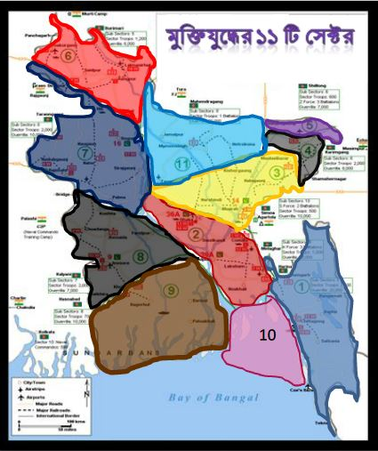
মূল্যায়ন
নিচের চিত্রটি দেখে ১ ,২ ও ৩নং প্রশ্নের উত্তর দাও।
উত্তর সঠিক
হয়েছে
আবার চেষ্টা
করি
১.চিত্রের দেশটি কয়টি সেক্টরে বিভক্ত হয়ে মুক্তিযুদ্ধ সংঘটিত হয়েছিল-
ক. ৯টি
খ.১০টি
গ.১১টি
ঘ.১২টি
পরের প্রশ্নের জন্য

Slide 12
মূল্যায়ন
নিচের চিত্রটি দেখে ১ ,২ ও ৩নং প্রশ্নের উত্তর দাও।
আবার চেষ্টা
করি
উত্তর সঠিক
হয়েছে
১.কুষ্টিয়া, যশোর, ফরিদপুর, কোন সেক্টরের অধীনে ছিল?
ক. ৯নং
খ.১১নং
গ. ৮নং
ঘ.৬নং
পরের প্রশ্নের জন্য

Slide 13
মূল্যায়ন
নিচের চিত্রটি দেখে ১ ,২ ও ৩নং প্রশ্নের উত্তর দাও।
আবার চেষ্টা
করি
উত্তর সঠিক
হয়েছে
১.চিত্রে উল্লেখিত পাঁচ নং সেক্টরের অধিনে ছিল-
i. সুনামগঞ্জ
ii. কুষ্টিয়া, যশোর, ময়মনসিংহ
iii. সিলেট জেলার পশ্চিমাঞ্চল
ক. iও ii
খ.iওiii
গ.ii, ii,ওiii
ঘ.ii ও iii

Slide 14
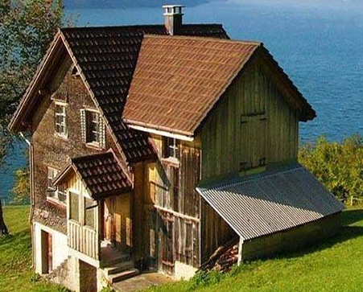
বাড়ির কাজ
◊ বাংলাদেশের মুক্তিযুদ্ধ পরিচালনার ক্ষেত্রে কর্নেল আতাউল গনি ওসমানী কীরূপ ভূমিকা পালন করেছিল বলে তুমি মনে কর।

Slide 15
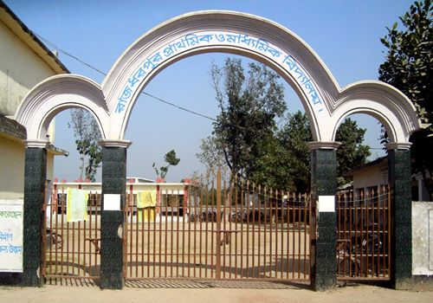
ধন্যবাদ শিক্ষার্থী বন্ধুরা

